Slide 1
移动研发阶段性技术总结
2015.7.3

Slide 2
CONTENTS
前提
技术基础
环境搭建
小小成果展示

Slide 3
CONTENTS
前提

Slide 4
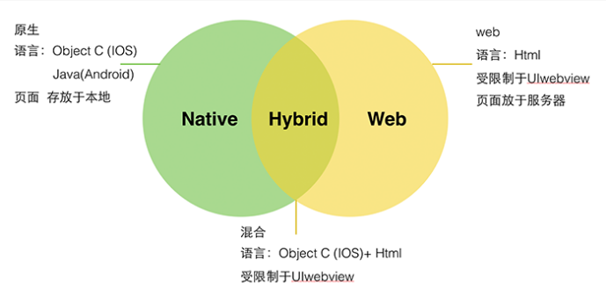
CONTENTS
目前主流应用程序大体分为三类：Web App、Hybrid App、 Native App。

Slide 5
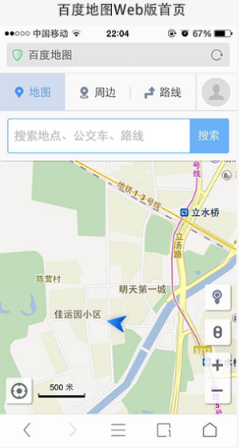
CONTENTS--Web App
Web App 指采用Html5语言写出的App，不需要下载安装。类似于现在所说的轻应用。生存在浏览器中的应用，基本上可以说是触屏版的网页应用。

Slide 6
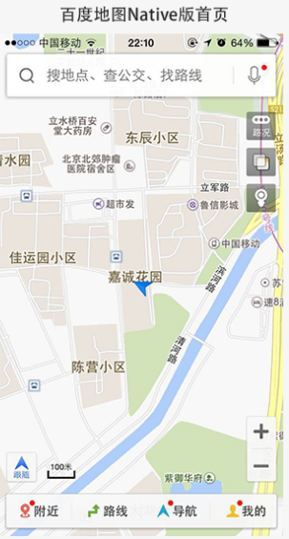
CONTENTS--Native APP
Native APP 指的是原生程序，一般依托于操作系统，有很强的交互，是一个完整的App，可拓展性强。需要用户下载安装使用。

Slide 7
CONTENTS--Hybrid APP
Hybrid APP指的是半原生半Web的混合类App。需要下载安装，看上去类似Native App，但只有很少的UI Web View，访问的内容是 Web 。
Hybrid App 极力去打造类似于Native App 的体验，但仍受限于技术，网速，等等很多因素。尚不完美。

Slide 8
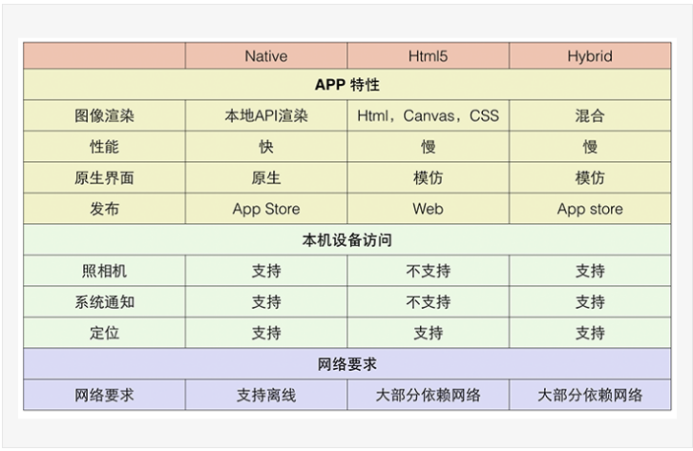
CONTENTS—技术对比
http://www.uisdc.com/web-hybrid-native-app

Slide 9
CONTENTS
技术基础

Slide 10
CONTENTS—前端技术
语言及技术：HTML、CSS、JavaScript、Jquery、Jquery Mobile、AJAX、JSON
工具及环境：phonegap、 cordova 、android、ios、eclipse

Slide 11
CONTENTS—前端技术
HTML 是用来描述网页的一种语言。
CSS 定义如何显示 HTML 元素。
JavaScript 插入 HTML 页面的编程代码，可由所有的现代浏览器执行。
Jquery是一个 JavaScript 库，简化 JavaScript 编程。
jQuery Mobile是创建移动 web 应用程序的框架适用于所有流行的智能手机和平板电脑。
AJAX 是一种在无需重新加载整个网页的情况下，能够更新部分网页的技术。
JSON 是存储和交换文本信息的语法。类似 XML。

Slide 12
CONTENTS—Phonegap
Phonegap是一款开源的开发框架。
旨在让开发者使用HTML、Javascript、CSS等Web APIs开发跨平台的移动应用程序。
业界很多主流的移动开发框架均源于PhoneGap。较著名的有Worklight、appMobi、WeX5等。

Slide 13
CONTENTS—Cordova
Cordova提供了一组设备相关的API，通过这组API，移动应用能够以JavaScript访问原生的设备功能，如摄像头、麦克风等。
PhoneGap是原先的名字，Cordova是phoneGap被捐给apache之后用的项目名。
PhoneGap是Apache Cordova的一个分支。你可以这样想，Apache Cordova是一台发动机，运行在PhoneGap上，就像WebKit这个浏览器引擎运行在Chrome浏览器和Safari浏览器上。

Slide 14
CONTENTS—android、ios
Android是一种基于Linux的自由及开放源代码的操作系统，主要使用于移动设备，如智能手机和平板电脑，由Google公司和开放手机联盟领导及开发。
iOS是由苹果公司开发的移动操作系统。

Slide 15
CONTENTS—eclipse
Eclipse 是一个开放源代码的、基于Java的可扩展开发平台。就其本身而言，它只是一个框架和一组服务，用于通过插件组件构建开发环境。幸运的是，Eclipse 附带了一个标准的插件集，包括Java开发工具（Java Development Kit，JDK）。

Slide 16
CONTENTS—后台技术
语言及技术：PHP、ASP、AJAX、JSON、SQL、WebService、XML、XPath
工具：Apache、tomcat、Visual Studio

Slide 17
CONTENTS—后台技术
PHP 是一种创建动态交互性站点的强有力的服务器端脚本语言。
ASP是一项微软公司的技术，是在 IIS 中运行的程序。
SQL是用于访问和处理数据库的标准的计算机语言。
Web service是一个平台独立的，低耦合的，自包含的、基于可编程的web的应用程序，可使用开放的XML（标准通用标记语言下的一个子集）标准来描述、发布、发现、协调和配置这些应用程序，用于开发分布式的互操作的应用程序。
XML 是一种标记语言，很类似 HTML，设计宗旨是传输数据，而非显示数据。
XPath 是一门在 XML 文档中查找信息的语言，用于在 XML 文档中通过元素和属性进行导航。

Slide 18
CONTENTS—Apache
服务器，是提供计算服务的设备。在网络环境下，根据服务器提供的服务类型不同，分为文件服务器，数据库服务器，应用程序服务器，WEB服务器等。
Apache是世界使用排名第一的Web服务器软件。它可以运行在几乎所有广泛使用的计算机平台上，由于其跨平台和安全性被广泛使用，是最流行的Web服务器端软件之一。

Slide 19
CONTENTS—Tomcat
Tomcat是Java开发的一个符合JavaEE的Servlet规范的JSP服务器（Servlet容器），是 Apache 的扩展。。
Apache是一辆卡车，上面可以装一些东西如html等。但是不能装水（JSP），要装水必须要有容器（桶），Tomcat就是一个桶（装像JSP这样的水），而这个桶也可以不放在卡车上。

Slide 20



CONTENTS—技术关键
PHP、Apache、Tomcat
Ajax、JSON
Webservice、API
HTML、CSS、JavaScript、Jquery Mobile
楼宇5A子系统监控、
智能会议室系统、
停车场系统等

Slide 21
CONTENTS—技术关键
跨域问题
保证Apache与PHP版本的匹配性；
在php脚本中添加“header("Access-Control-Allow-Origin: *"); ”
调试过程中，不同浏览器的响应不一样，可以多用几款浏览器。

Slide 22
CONTENTS—技术关键
JSON
移动端
添加“<script src=”js/json2.js“></script>”
PHP端
添加“require_once("JSON.php");”
JSON.php 需从http://mike.teczno.com/JSON/JSON.phps下载并保持为JSON.php

Slide 23
CONTENTS
环境搭建

Slide 24

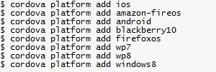
CONTENTS—前端搭建
命令行部署cordova步骤
安装 nodejs（下载：http://nodejs.org/download/.安装完毕后需要重启）。
安装 cordova（打开cmd命令行，执行：npm install -g cordova）。
安装 ant（下载ant包，解压到一个文件夹，如：D:\program files\apache-ant-1.9.4配置该路径到环境变量中，此时若android sdk未配置环境变量的，一并配置。以防后面报错。）
创建一个 cordova 工程（cordova create hello com.shj.helloworld helloapp）
进入工程文件夹（cd hello）
添加平台支持

Slide 25

CONTENTS—前端搭建
添加插件支持（主要为系统硬件访问的插件，常见如照相机、媒体访问、设备访问、加速设备、定位设备等）
基本设备资讯 （设备 API）：
网路连接和电池事件：
相机、 媒体重播和捕获：
访问设备或网路 （档 API） 上的档：
构建应用（cordova build）
上图出现该提示，BUILD成功。即将 hello/www 下的内容，构建到添加的各平台内。如 android 平台，会构建到此目录：hello\platforms\android\assets\www

Slide 26
CONTENTS—前端搭建
测试应用
a.模拟器上安装测试应用（如android平台，应先将 android 模拟器启动并打开）
b.使用真机测试
c.浏览器中运行
d.使用 Ripple Emulator 调试
http://express.ruanko.com/ruanko-express_74/technologyexchange6.html

Slide 27
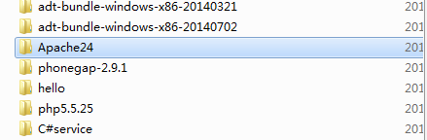
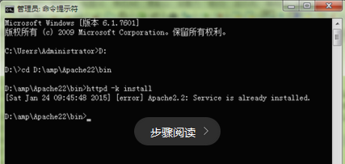
CONTENTS—服务端搭建
进入apache服务器官网http://httpd.apache.org/下载安装包
解压后是一个压缩包，把他移动到你想放置的地方
命令行下进入到apache下面的bin目录，输入 httpd -k install，把apache安装成windows后台服务。
http://jingyan.baidu.com/article/29697b912f6539ab20de3cf8.html

Slide 28
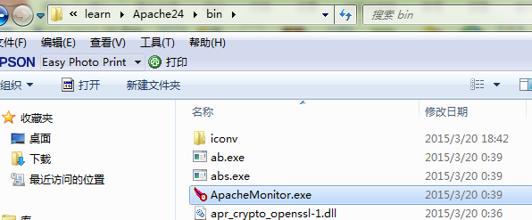
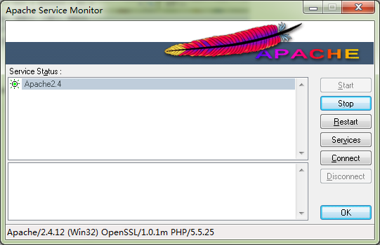
CONTENTS—服务端搭建
利用ApacheMonitor来启动apache
修改端口号
打开apache目录下的conf/httpd.conf 搜索 ， “Listen 80”修改为Listen 8088，保存之后再重新启动apache

Slide 29
CONTENTS—服务端搭建
Apache下配置PHP和Mysql参考下面两个网址
http://jingyan.baidu.com/article/fc07f98914d36c12fee51960.html
http://jingyan.baidu.com/article/b24f6c82c525d686bfe5da1e.html
涉及到的步骤很详细，请根据自己机器的路径进行详细配置

Slide 30
CONTENTS—代码管理工具
代码管理工具
git是一种版本控制系统。跟svn、cvs是同级的概念。github是一个网站,给用户提供git服务。
Git是分布式的版本控制系统，在Git中不存在主库这样的概念，每一份复制出的库都可以独立使用，任何两个库之间的不一致之处都可以进行合并。
可以使用创建仓库用fork的方式
http://www.linuxidc.com/Linux/2014-11/109785.htm
也可以采用创建组织的方式

Slide 31
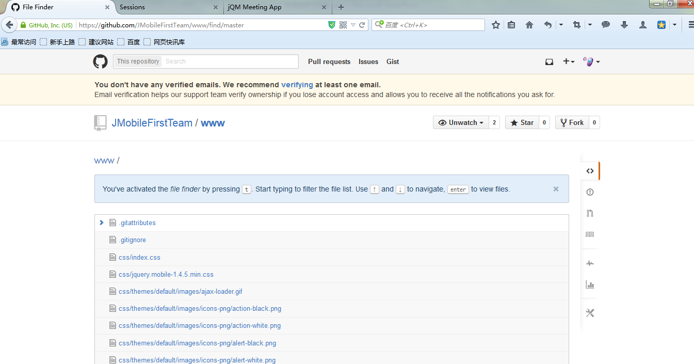
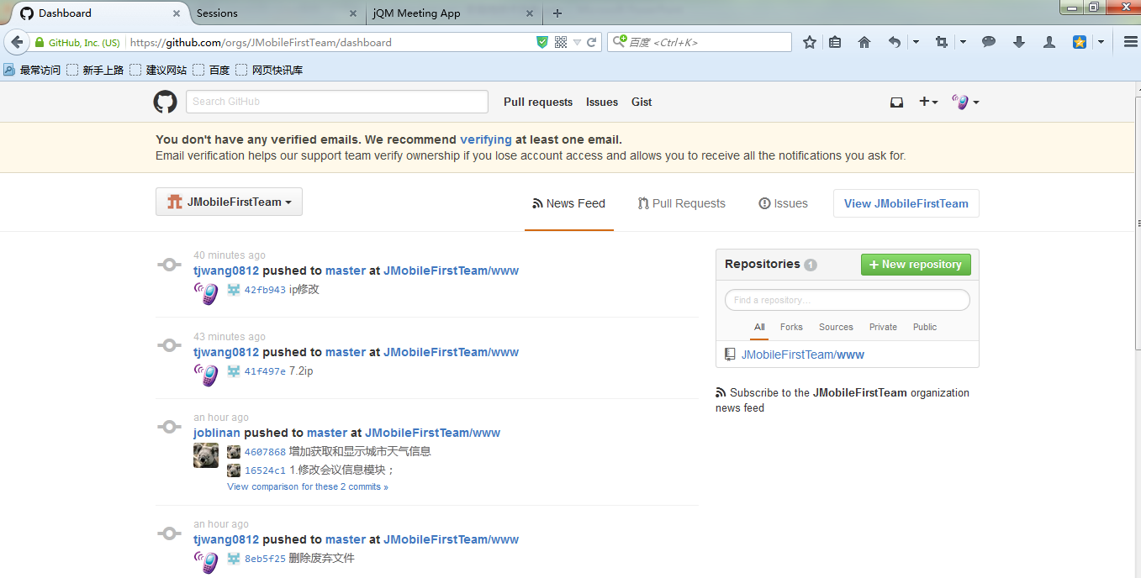
CONTENTS—代码管理工具

Slide 32
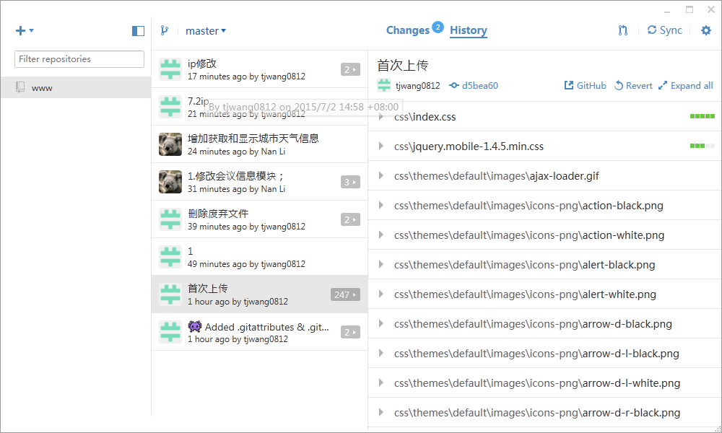
CONTENTS—代码管理工具

Slide 33
CONTENTS—代码管理工具

Slide 34
CONTENTS
小小成果展示

Slide 35
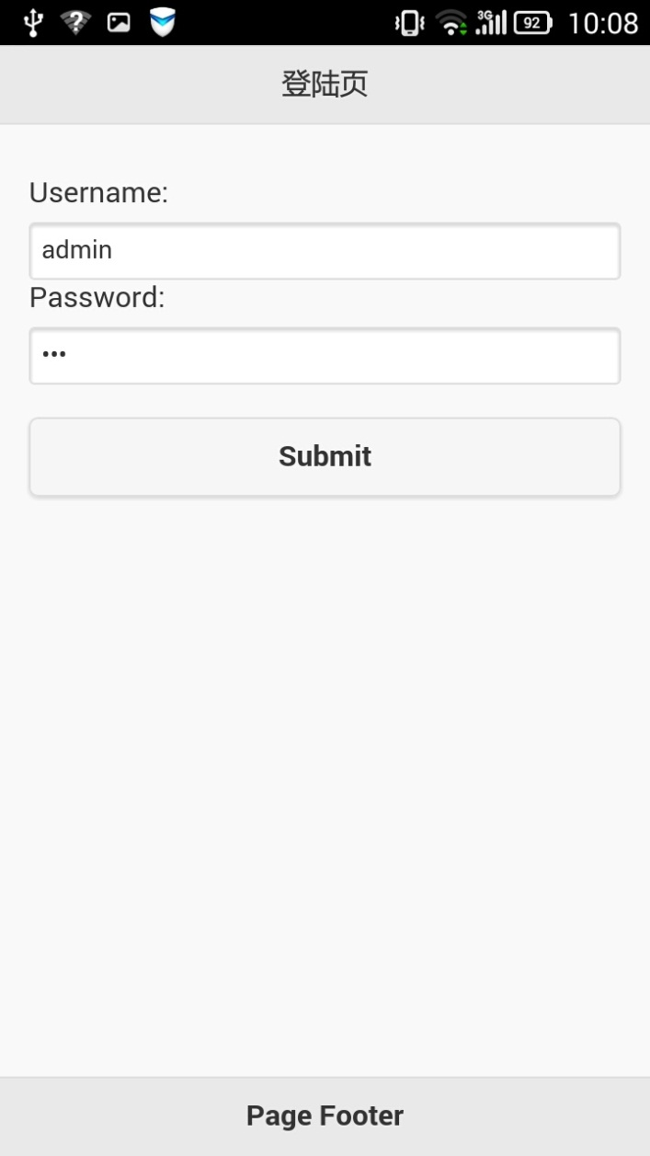
CONTENTS
输入的用户名密码发送到服务端，由php脚本判断用户名密码的正确性，正确则登录进入。

Slide 36
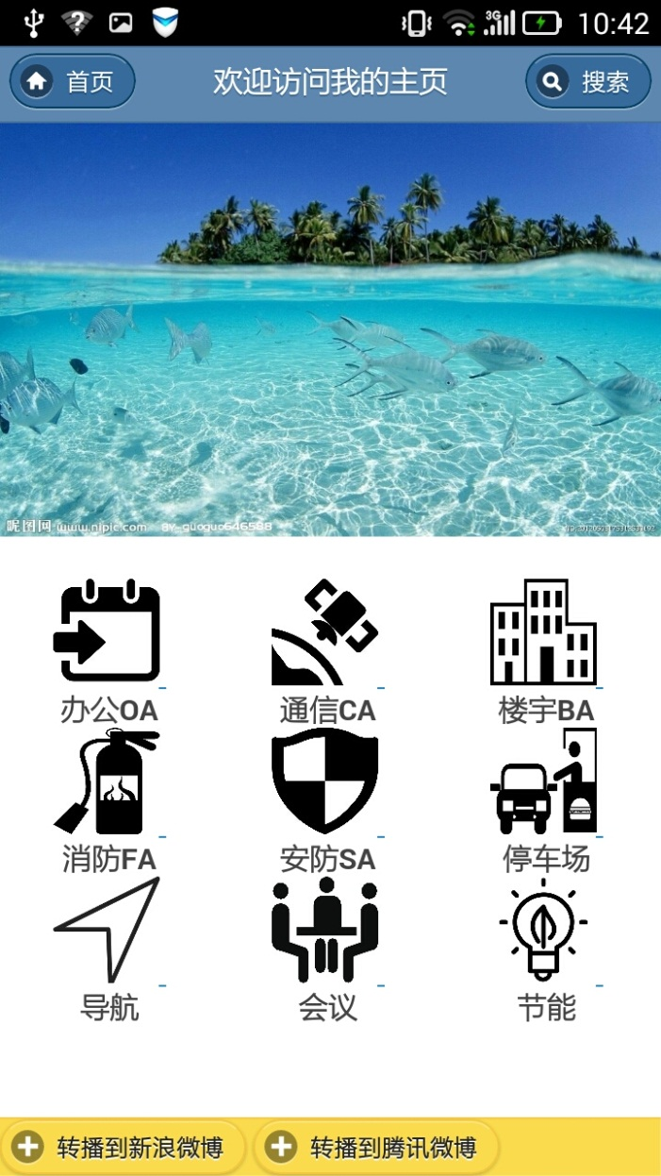
CONTENTS
点击办公OA进入下一页
暂时定义的应用入口，目前做了两个简单的DEMO，办公OA和会议

Slide 37
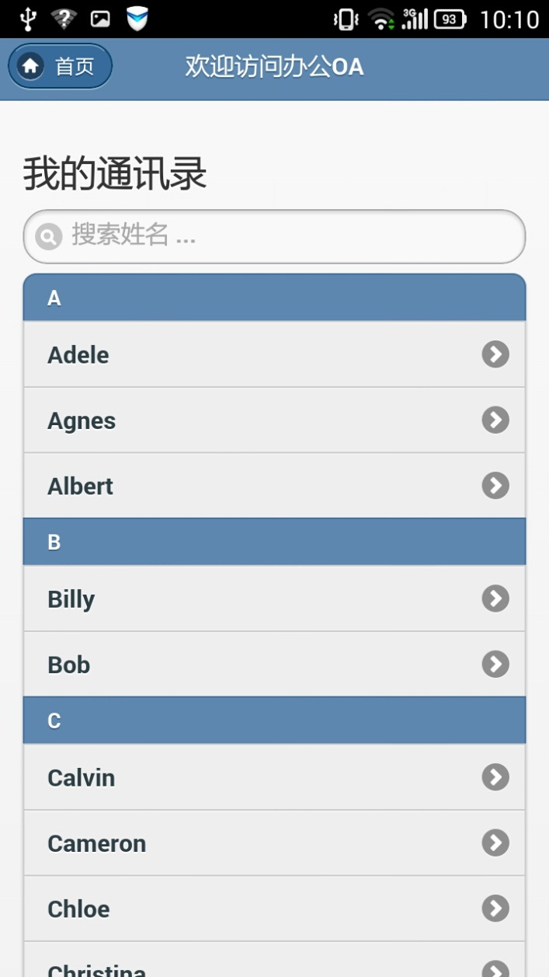
CONTENTS
点击回到首页

Slide 38
CONTENTS
点击会议进入会议的应用

Slide 39
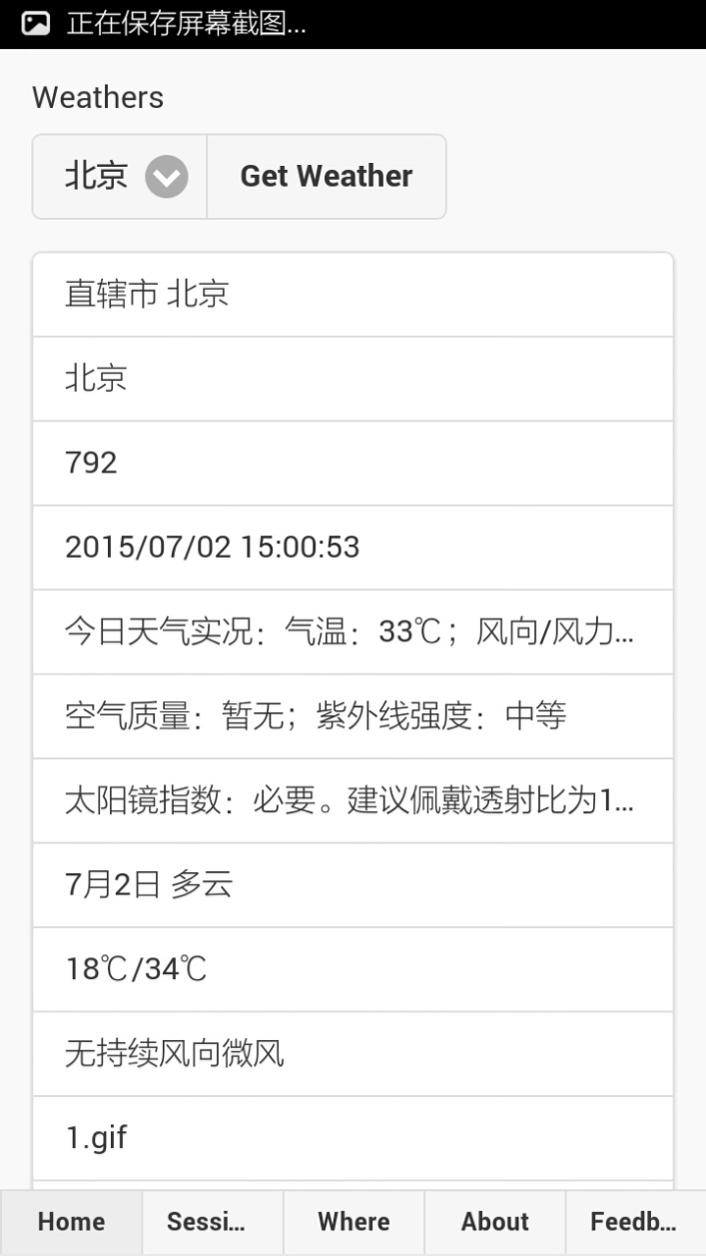
CONTENTS
首页从天气预报网站提供的webservice接口进行信息的获取和展示
点击进入会议详情

Slide 40
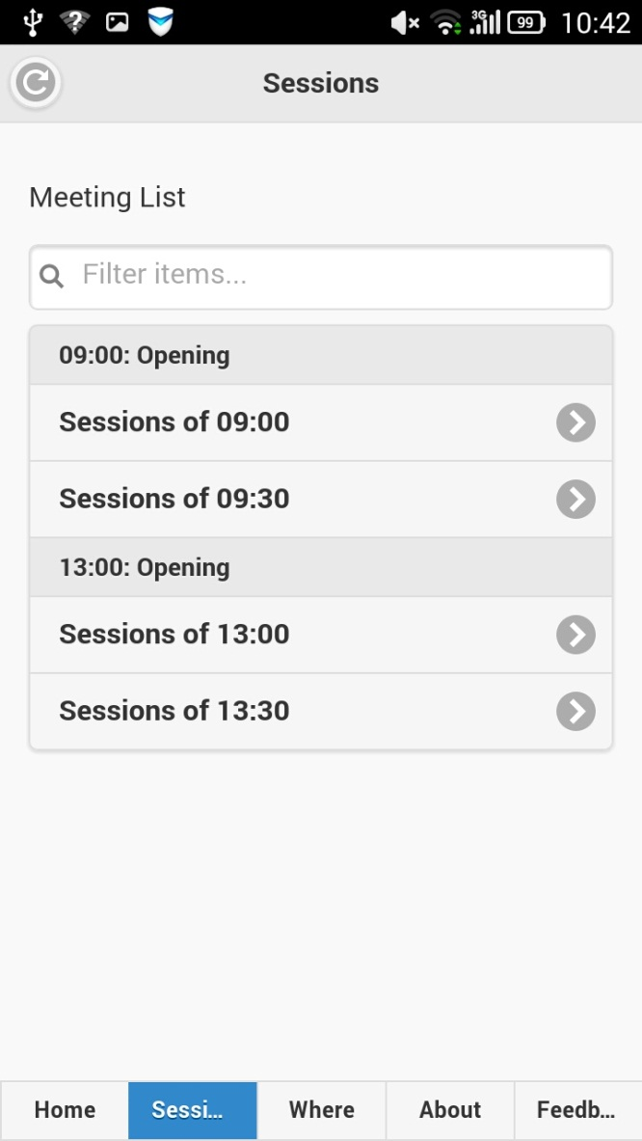
CONTENTS
输入时间等关键信息进行检索

Slide 41
CONTENTS—后续计划
完善移动开发的基本框架（通过对代码进行功能模块化等手段进行）；
进一步研究与后台系统的集成方式（包括webservice、自定义API、页面抓取、读取DB、读取Rest、读取Http报文、读取MQ等）。
研究移动产品的打包发布方式、后台注册管理手段等等。

